Slide 1


TRƯỜNG TIỂU HỌC ÁI MỘ A
Bài giảng điện tử Tiếng Việt lớp 1
Bài: Ôn tập giữa kì 1 (tiết 1)

Slide 2
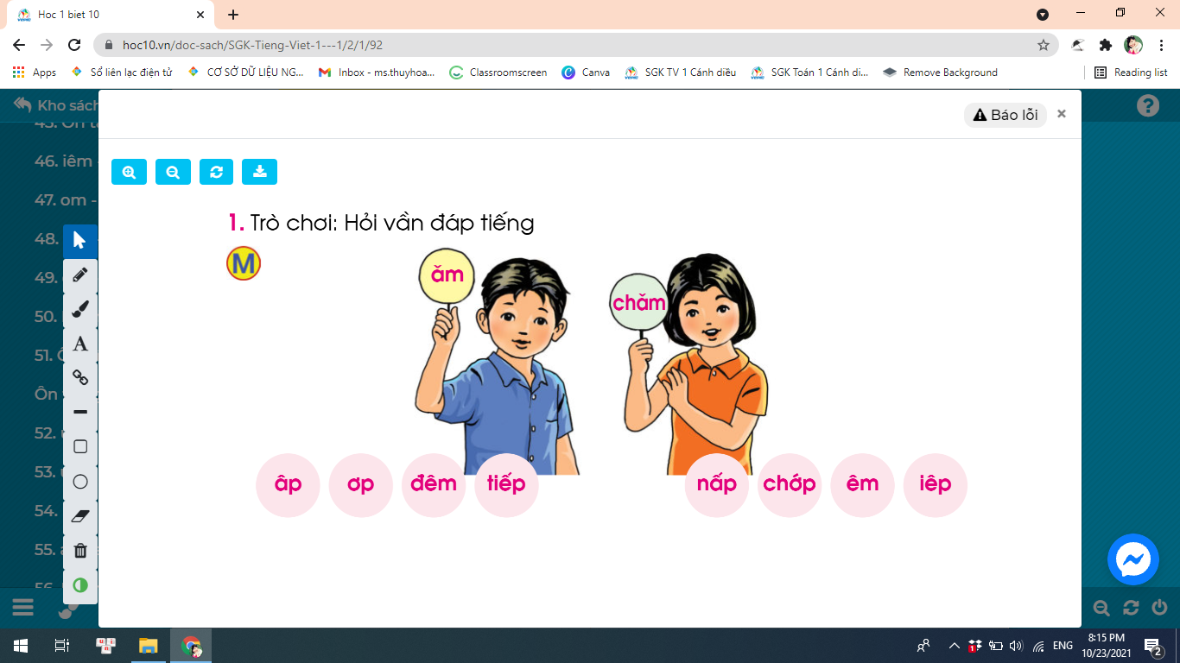

Slide 3

am
ap
ăm
ăp
âm
âp
em
ep
êm
êp
im
ip
iêm
yêm
iêp
om
op
ôm
ôp
ơm
ơp

Slide 4



Slide 5
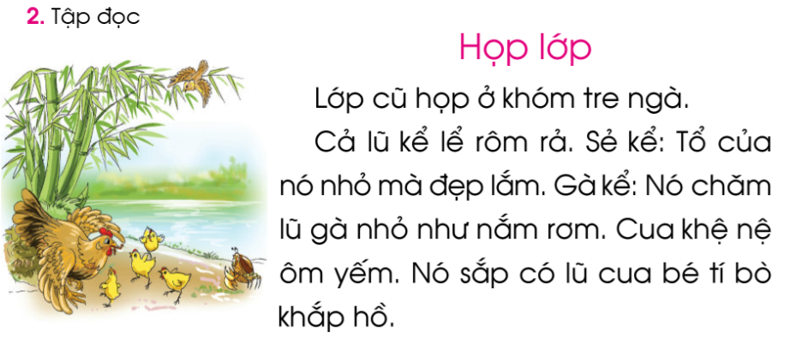

Slide 6
1
2
3
4
5
6

Slide 7





Chuẩn bị cho tiết 2
- Sách Tiếng Việt
- Vở bài tập Tiếng Việt
- Bút chì

